Slide 1
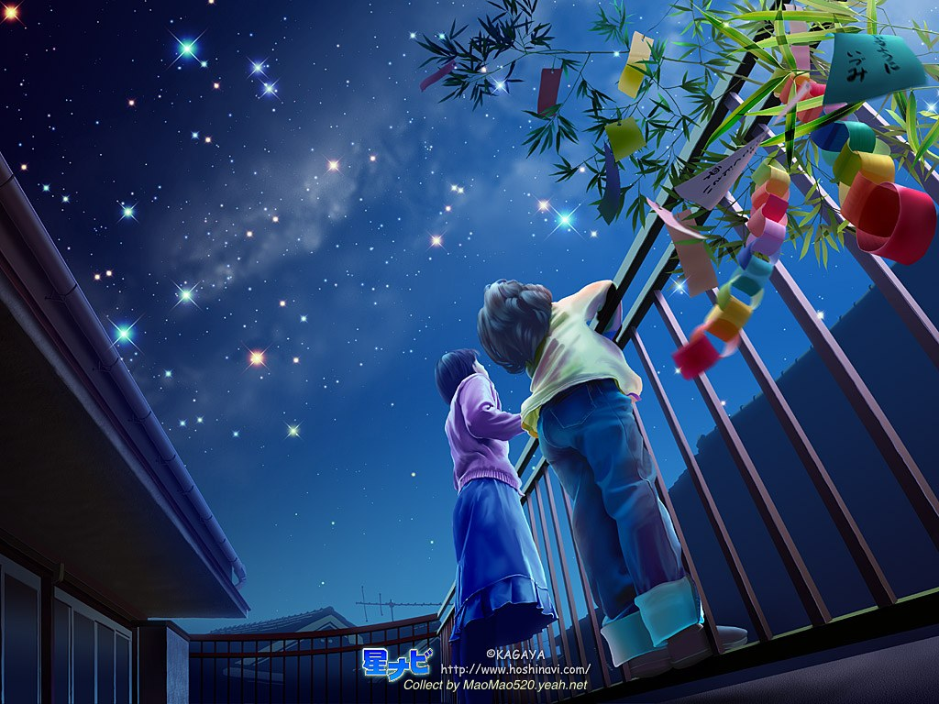
《数星星的孩子》

Slide 2

打一物
点点银花天上开，
白天不开晚上开，
要问银花有多少，
没人能够数出来。

Slide 3
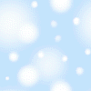

美丽的星空

Slide 4
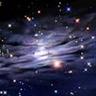

Slide 5
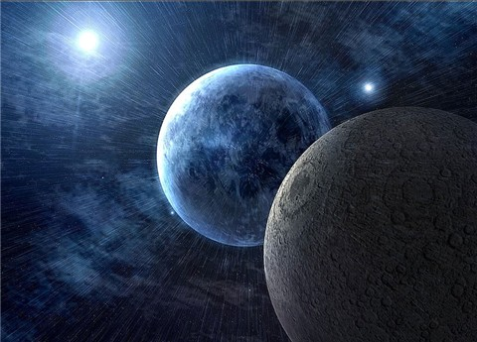

Slide 6
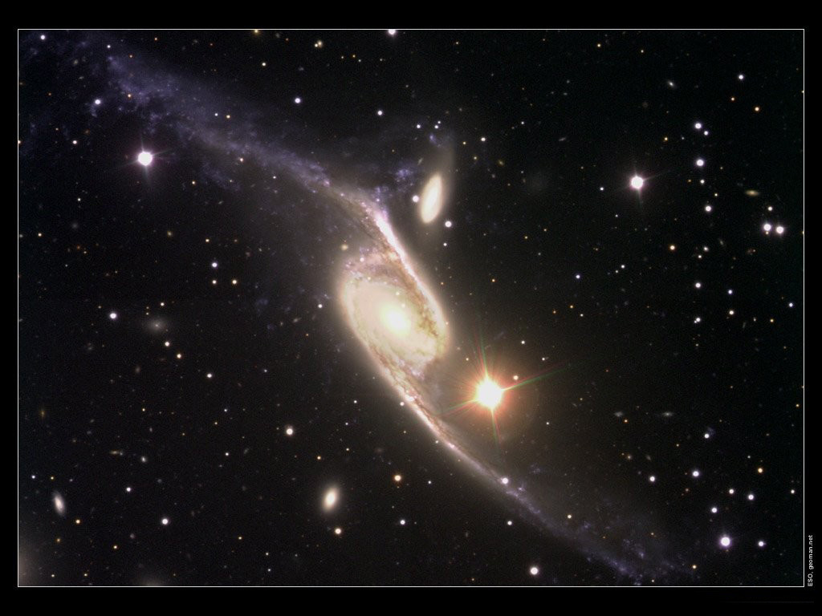

Slide 7
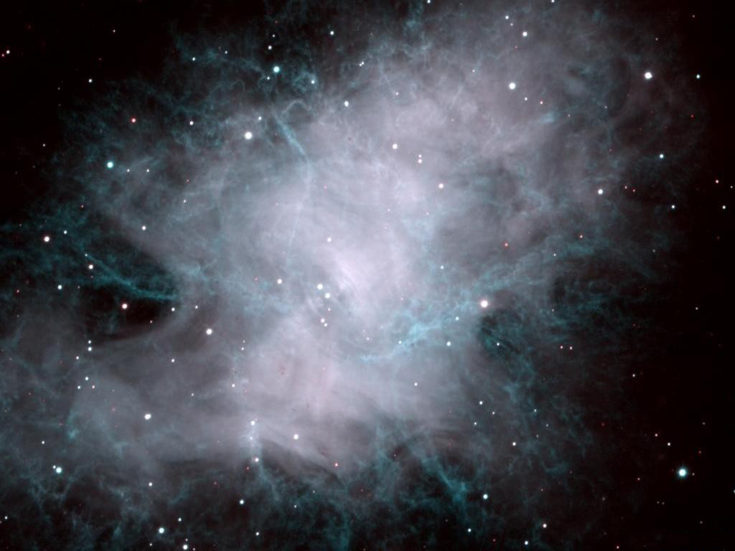

Slide 8
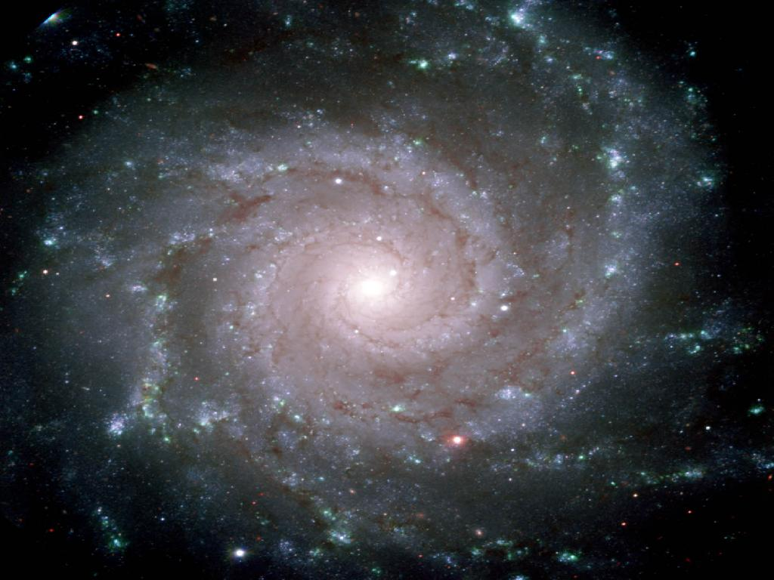

Slide 9
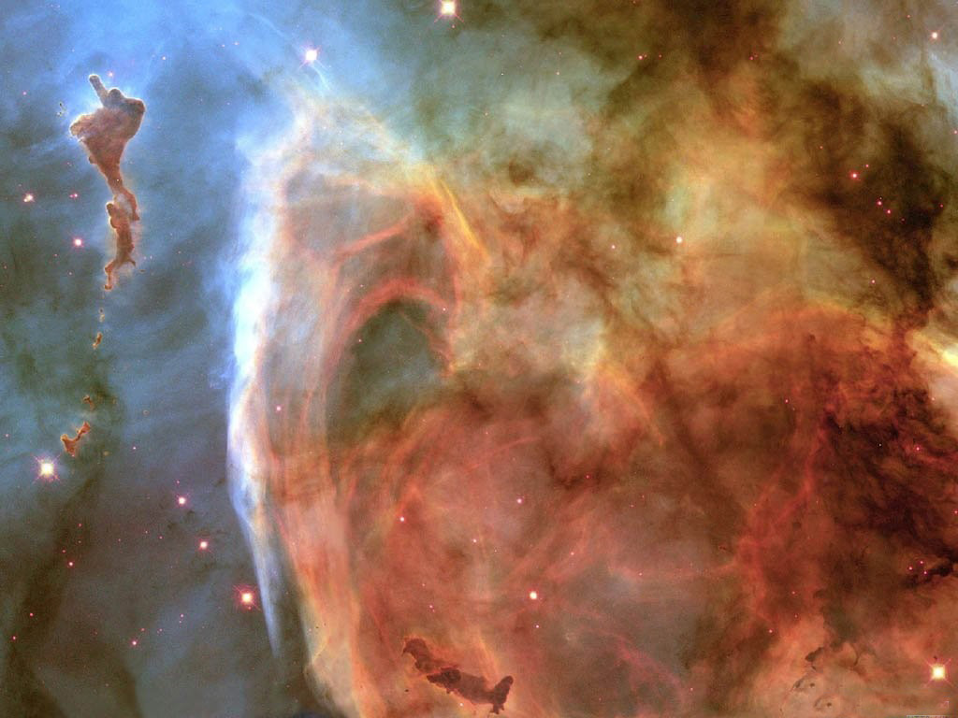

Slide 10



Slide 11
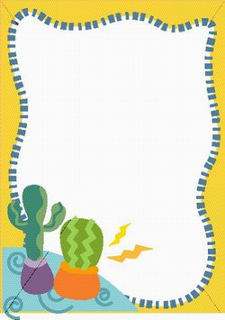
听叔叔读，你们知道了什么？

Slide 12

晚上，满天的星星像无数颗珍珠撒在碧玉盘里。 一个孩子跟爷爷坐在院子里，仰着头，一颗一颗数星星，一直数到几百颗。
①
②

Slide 13

找出最喜欢的句子读两遍。想一想为什么喜欢读这一句？

Slide 14
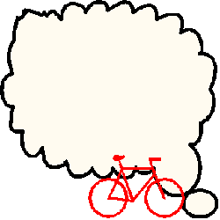
（1）天空中有无数颗星星；
（2）满天的星星像无数珍珠撒在碧玉盘里。

Slide 15

爷爷说：“星星那么多，一闪一闪的，你能数得清吗？”
孩子说：“能看见，就应当能数得清。我怕数重了，所以数得很慢。”
爷爷说：“我们的祖先把星星分成一组一组的，给它们起了名字。要是一组一组地数，就不容易数重了。”

Slide 16
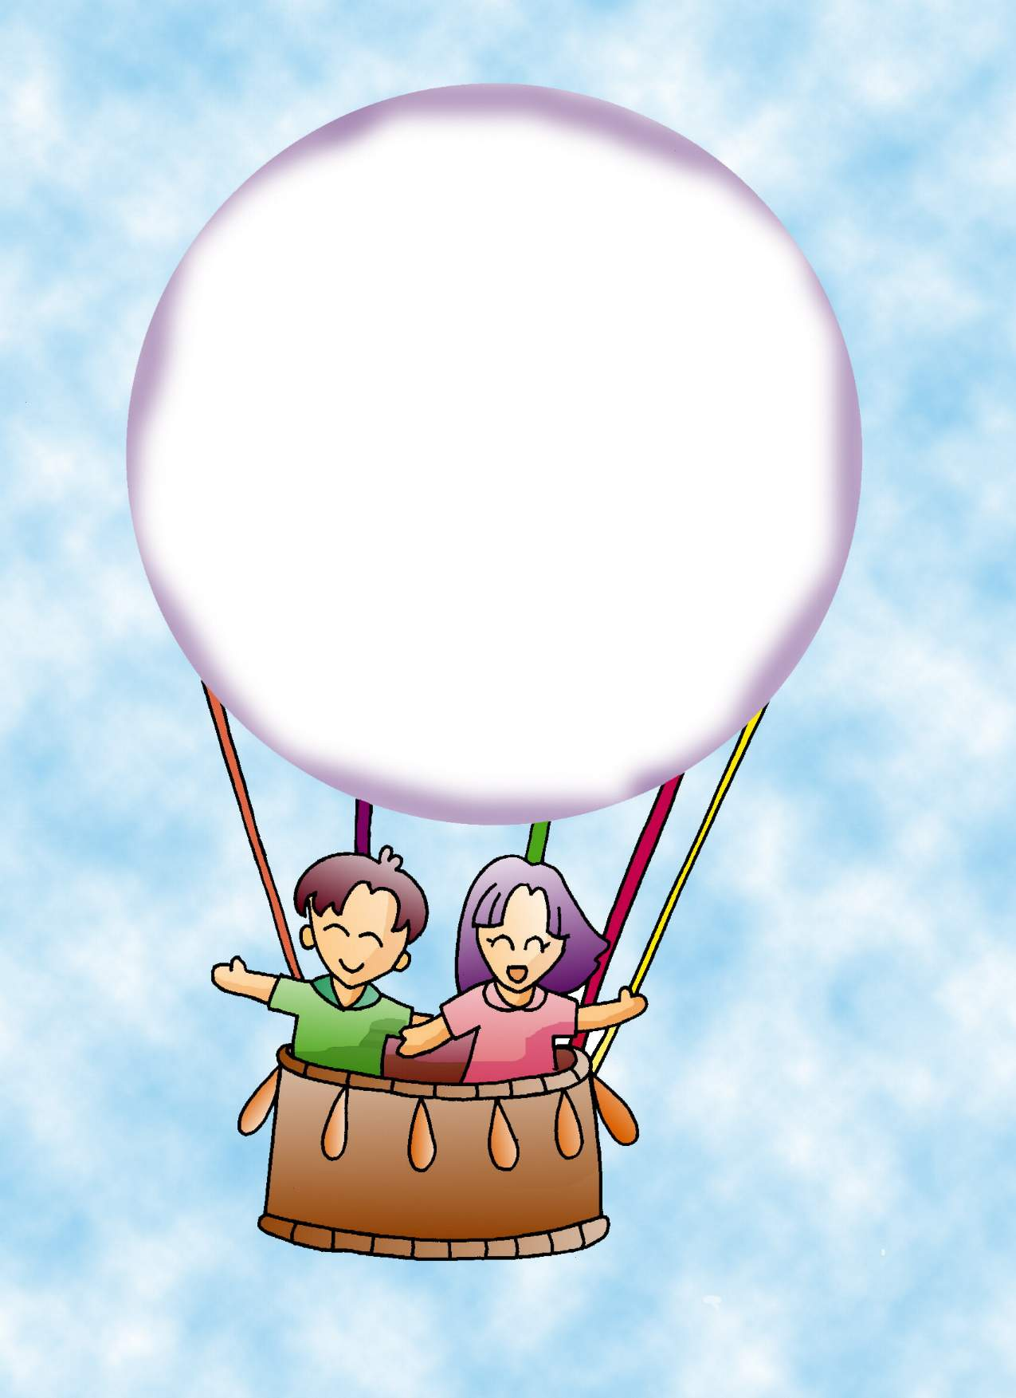
从对话里，你看出张衡是个怎样的孩子？

Slide 17
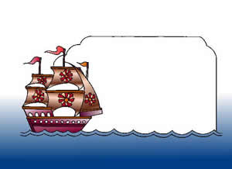
爷爷还教孩子认识北极星、织女星……

Slide 18
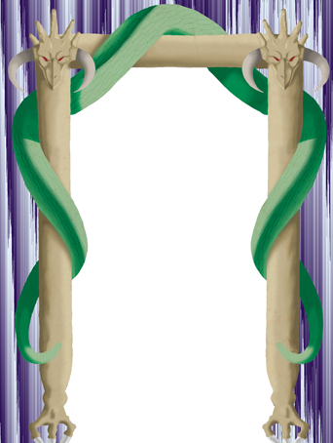
他发现了北斗星围绕着北极星在移动呢!

Slide 19
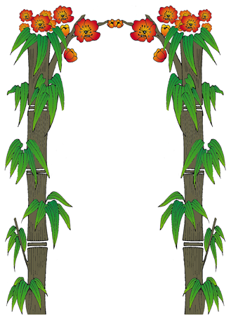
从小张衡身上你学到了什么？在学习上和生活上要怎样？

Slide 20

学完了《数星星的孩子》，我知道了因为张衡 ，所以 。

Slide 21
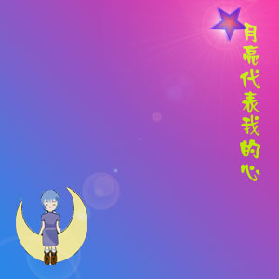
课堂作业：
你想向星星提问吗？请写下来在写话本上吧！

Slide 22
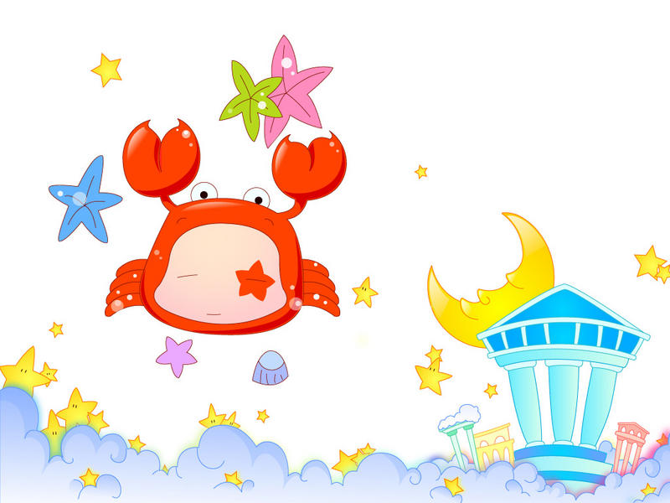
再见

